Slide 1
Nouveaux programmes de l’option Histoire Géographie en Terminales S
INTRODUCTION

Slide 2
1. L’esprit du programme
« Des clés historiques et géographiques pour lire le monde »

Slide 3
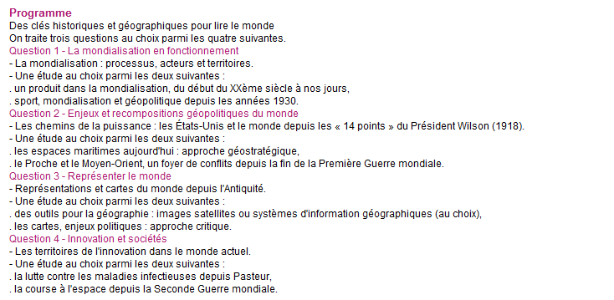
Programme léger,
rentable en terme investissement/note au bac
Programme qui prépare au post-bac des élèves scientifiques
(géopolitique, culture générale)
Programme qui fait réfléchir les élèves sur les outils fondamentaux de nos disciplines
Programme qui approche des thématiques qui intéressent les scientifiques

Slide 4
1. Principes généraux
Grande continuité dans les démarches et les méthodes avec les programmes de Seconde et de Première
Etudes de cas délimitées et mises en perspectives
Accent mis sur le développement du sens critique
Volonté affichée et nouvelle de préparer aux études supérieures (la Terminale n’est plus l’achèvement d’un cycle d’étude mais une passerelle vers le post-bac)
Focalisation du programme sur :
Une réflexion sur les objets, les méthodes et les outils de nos disciplines
Les enjeux du monde actuel (histoire du temps présent et questions géopolitiques)
Un programme qui croise dans tous les thèmes les approches historique et géographique

Slide 5
Il s’agit d’aborder les recompositions actuelles et complexes du monde en les interrogeant à partir des outils spécifiques de nos disciplines L’approche historique = le regard critique et vigilant de l’historien et l’analyse de la profondeur historique des enjeux actuels L’approche géographique = l’analyse cartographique et la prise en compte de la complexité des échelles pour étudier ces enjeux

Slide 6
Travailler sur les échelles et les espaces pour prendre de la hauteur et comprendre la complexité des enjeux
?
Etudier la profondeur historique pour comprendre les événements récents

Slide 7
Un programme qui soulève les problèmes typiques de l’"histoire immédiate"
Les sources et leur fiabilité
L'écueil de sombrer dans le journalisme
Le risque de l'à-peu-près et de l'erreur
Le risque de la contestation de la part des élèves sur des sujets sensibles
…

Slide 8
2. Des itinéraires de programmation multiples

Slide 9
UN EXEMPLE D’ITINERAIRE
Un espace instable mais stratégique pour l’hyperpuissance américaine
Pouvoir s’appuyer sur les acquis de la Première
Question 2 : Enjeux et recompositions géopolitiques du monde
Le Proche et le Moyen-Orient, un foyer de conflits depuis la fin de la Première Guerre mondiale
Les chemins de la puissance : les États-Unis et le monde depuis les « Quatorze points » du Président Wilson
Montrer que les cartes de l’hyperpuissance des Etats-Unis sont sujettes à caution
Aborder un sujet sensible à objectiver tout en posant la démarche géohistorique
Les représentations passées du monde comme expression de la géohistoire de la mondialisation
Représentations et cartes du monde depuis l’Antiquité
Les cartes, enjeux politiques: approche critique
Question 3 : Représenter le monde
Les cartes sont porteuses d’une vision idéologique du monde
Un objet croisant mondialisation et géopolitique dans le temps long en guise de conclusion
La mondialisation : processus, acteurs et territoires
Sport, mondialisation et géopolitique depuis les années 1930
Question 1 : La mondialisation en fonctionnement

Slide 10
UN EXEMPLE DE PROGRAMMATION ANNUELLE
 | Période 1 | Période 2 | Période 3 | Période 4 | Période 5
S1 | 36 Proche et Moyen Orient | 46 Les Etats-Unis et le monde | 2 Les cartes, enjeux politiques | 10 Représentations et cartes du monde | 18 La mondialisation
S2 | 37 Proche et Moyen Orient | 47 Les Etats-Unis et le monde | 3 Les cartes, enjeux politiques | 11 | 19 ASCENSION
S3 | 38 Proche et Moyen Orient | 48 | 4 Représentations et cartes du monde | 12 La mondialisation | 20 Sport, mondialisation
S4 | 39 Proche et Moyen Orient | 49 Les cartes, enjeux politiques | 5 Représentations et cartes du monde | 13 La mondialisation | 21 Sport, mondialisation
S5 | 40 Proche et Moyen Orient | 50 Les cartes, enjeux politiques | 6 Représentations et cartes du monde | 14 La mondialisation | 22 Sport, mondialisation
S6 | 41 Les Etats-Unis et le monde | 51 Les cartes, enjeux politiques | 7 Représentations et cartes du monde | 15 La mondialisation | 23 Sport, mondialisation
S7 | 42 Les Etats-Unis et le monde |  |  |  | 24
S8 | 43 Les Etats-Unis et le monde
Une programmation organisée par trimestre, qui libère 3 semaines d’entraînement aux épreuves orales et qui fixent périodiquement des évaluations écrites.

Slide 11
EXEMPLE DE PROGRAMMATION DU PREMIER TRIMESTRE
SEMAINE PAR SEMAINE
36 | Le Proche et le Moyen-Orient, un foyer de conflits depuis la fin de la Première Guerre mondiale | Présentation de l’année, des épreuves 1. Une région à forts enjeux
37 |  | 1. Une région à forts enjeux
38 |  | 2. Une histoire politique et diplomatique complexe
39 |  | 3. La montée de l’islamisme politique
40 |  | Faire un plan détaillé (1h) Exercice d’application – évaluation – correction (1h)
41 | Les chemins de la puissance : les États-Unis et le monde depuis les « Quatorze points » du Président Wilson | 1. Les moments-clefs de la puissance de 1918 à nos jours
42 |  | 2. Les instruments de la puissance : les interventions militaires (travail à préparer sur le cinéma américain)
43 |  | Evaluation sur le cinéma 1h avec sa correction 3. Les instruments de la puissance : le soft power
46 |  | 4. La puissance économique des Etats-Unis et le monde
47 |  | 5. L’hyperpuissance des Etats-Unis en question
48 | Evaluation à l’oral 1

Slide 12
EXEMPLE DE PROGRAMMATION DU DEUXIEME TRIMESTRE
SEMAINE PAR SEMAINE
49 |  | Analyse d’une représentation antique du monde, comme modèle pour la préparation d’un poster scientifique et d’un exposé sur d’autres représentations du monde
50 | Les cartes, enjeux politiques: approche critique | 1. Les cartes, porteuses d’enjeux
51 |  | 2. S’interroger sur la conception des cartes
2 |  | Méthodologie (1h) Exercice d’application – évaluation – correction (1h)
3 |  | 3. Le découpage culturel du monde
4 |  | Marge de temps
5 | Représentations et cartes du monde depuis l’Antiquité | Finalisation du poster scientifique
6 |  | Exposé des différents groupes et leur reprise
7 |  | Exposé des différents groupes et leur reprise
10 |  | Synthèse sur l’évolution des représentations du monde
11 | Evaluation à l’oral 2

Slide 13
3. L’esprit de l’épreuve

Slide 14
L’ÉPREUVE D’HISTOIRE-GÉOGRAPHIE OPTION TERMINALE S
Épreuve orale
Le candidat choisit un sujet parmi deux proposés par l'examinateur. Les sujets portent sur les questions et les études traitées en classe, figurant sur une liste conforme au programme, signée par le professeur et le chef d'établissement et portant le cachet du lycée.
20 minutes de préparation
20 minutes de passage devant un jury d’une personne
L'épreuve est notée sur 20 (seuls comptent les points au dessus de 10 puis multipliés par 2).
L'épreuve porte sur le programme de l'enseignement facultatif d'histoire-géographie de la classe de terminale de la série S.
Si une production personnelle a été réalisée au cours de l'année, elle peut être mentionnée sur cette liste et, dans ce cas, le candidat s'en munit.
Le questionnement qui suit l'exposé du candidat peut déborder le cadre strict du sujet choisi.
Les candidats individuels ou les candidats issus des établissements scolaires privés hors contrat présentent l'épreuve dans les mêmes conditions que les candidats scolaires. La liste est alors constituée par le candidat lui-même en conformité avec le programme de la classe de terminale.

Slide 15
Quelques éléments sur l’oral …
La liste pour l'épreuve orale renseigne :
la liste des questions étudiées par le professeur durant l'année : puisqu'il y a choix de 3 questions parmi 4. L'enseignant indique les 3 questions étudiées
la liste des études réalisées. Puisque chaque question se compose de deux études : le professeur indique l'intitulé de l'étude obligatoire et l'intitulé de l'étude au choix réalisée avec la classe
les éventuelles productions personnelles en lien avec chaque question et études. Ce qui signifie d'une certaine manière que chaque candidat a sa propre liste si des productions ont été réalisées dans l'année.
Exemple de liste, a minima

Slide 16
Intitulés des sujets proposés par l'examinateur à l'oral.
Si l'on regarde les sujets zéros pour les terminales ES et L, les intitulés de croquis ou de composition sont généralement les intitulés des questions au programme.
Pour des TS passant l'épreuve en option, poser des sujets larges, reprenant les intitulés des questions, des études vues en classe. A mon avis, il n'est pas question de poser des sujets plus précis ou avec un angle d'attaque plus pointu.
Concernant les productions personnelles, il ne s'agit pas en effet : ni de faire un mini-TPE, ni de faire une compilation de documents. Il s'agit bien de produire quelque chose, de manière personnelle : l'élève doit s'emparer du sujet qu'il choisit de traiter.

Slide 17
Déroulement de l'oral:
L'examinateur propose un sujet large.
L'élève propose une réponse argumentée à l'oral sur ce sujet. Il peut, en soutien à son argumentation, s'appuyer sur sa production personnelle, mais l'oral ne doit pas être non plus une simple présentation de sa production.
Concernant les modalités techniques :
Les élèves ne pourront sans doute pas présenter un diaporama.
Pour cette question de l'option des TS que l'idée est quand même : faire simple, faire au mieux, valoriser les élèves, ne pas pinailler.

Slide 18
4. L’esprit de l’option et les pratiques encouragées
« Une démarche privilégiant l’activité des élèves »

Slide 19
LES PRINCIPES GÉNÉRAUX RAPPELÉS DANS CHACUNE DES FICHES RESSOURCES
Un enseignement « fondé sur une démarche de recherche et de réflexion des élèves »
Un caractère optionnel et des modalités de l’épreuve qui « doivent conduire à privilégier la mise en activité des élèves » (recherches documentaires, constitutions de dossiers, autonomie …)
Une « restitution fréquente du travail sous forme orale »
une « grande liberté pédagogique » pour le professeur
Un recours fréquent à l’Histoire des Arts pour traiter les différents thèmes

Slide 20
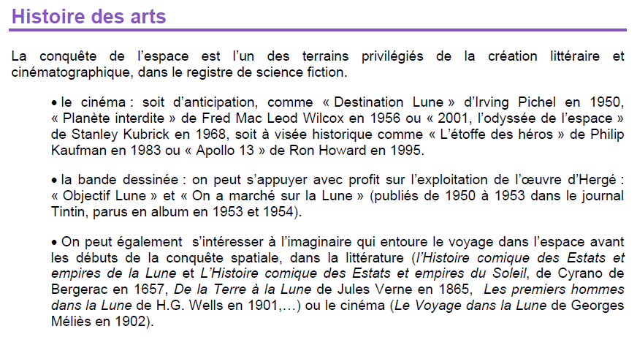
EXEMPLE

